Slide 1
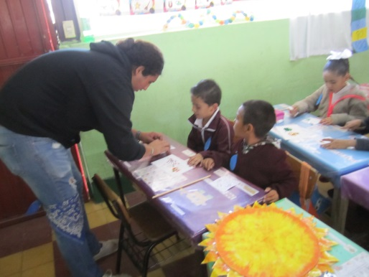
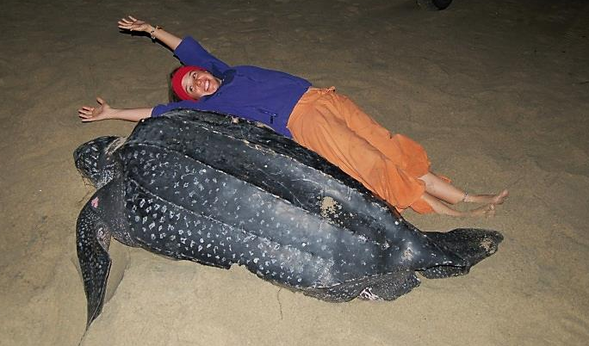
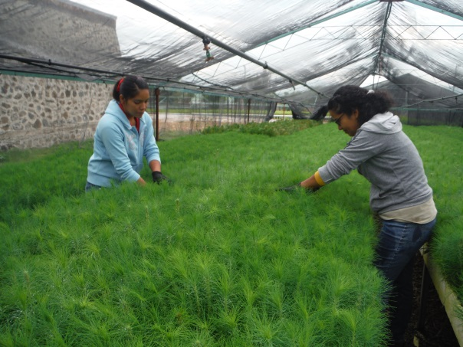
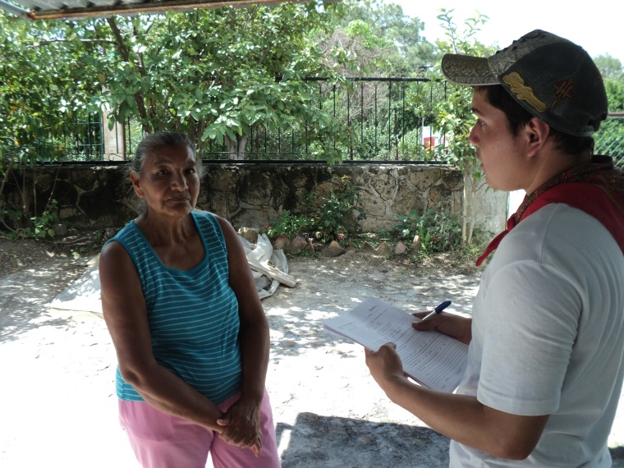
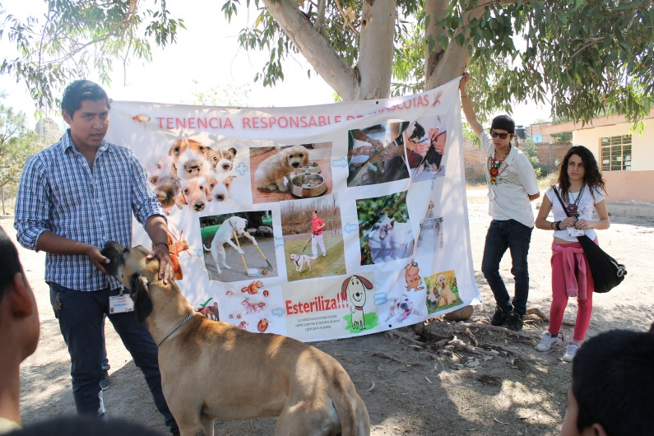
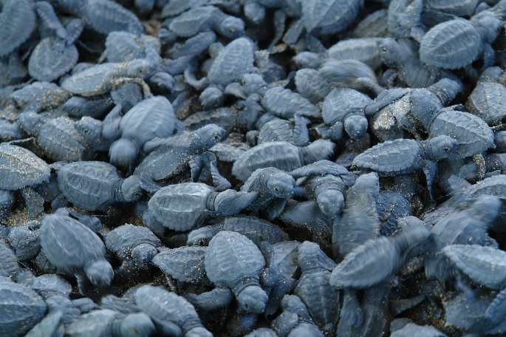
SECRETARIA ACADÉMICA
COORDINACIÓN DE EXTENSIÓN
UNIDAD DE SERVICIO SOCIAL

Slide 2
REGISTRO DE TRÁMITE EN SIIAU

Slide 3
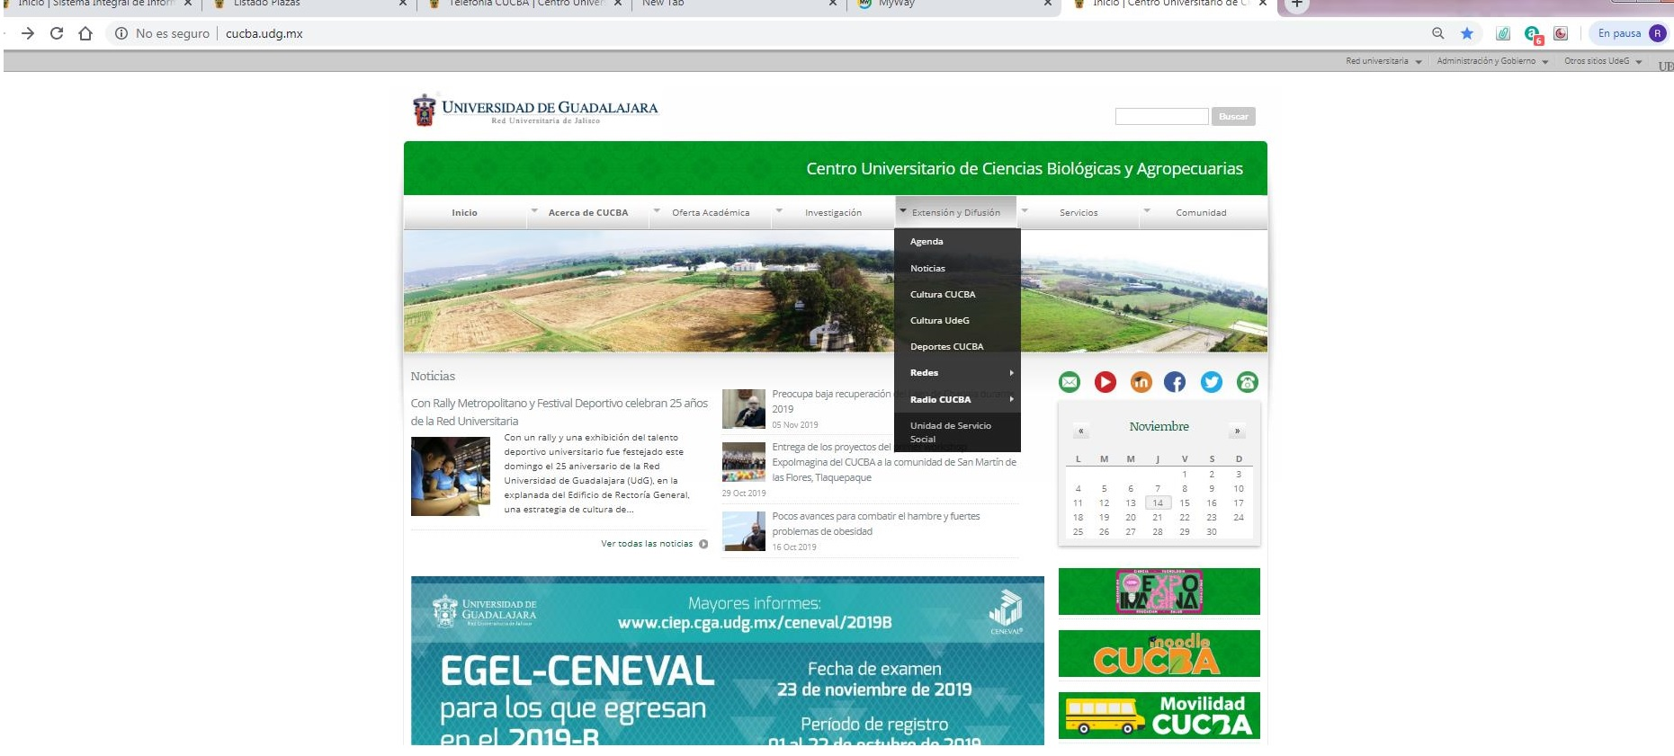
1.- INGRESAR A LA PÁGINA WEB DEL CUCBA.
2.- ENTRAR AL RECUADRO EXTENSIÓN Y DIFUSIÓN.
3.- INGRESAR A UNIDAD DE SERVICIO SOCIAL.
4.- POWER POINT CON INFORMACIÓN PARA REGISTRO EN SIIAU.

Slide 4
SERVICIO SOCIAL
CALENDARIO 2023 B
ALUMNOS
REGISTRO EN EL
SISTEMA DE ADMNISTRACIÓN DEL SERVICIO SOCIAL
http://ss.siiau.udg.mx/
24 DE ABRIL 2023 AL 30 DE JUNIO DEL 2023
ELECCIÓN DE PLAZA
18 DE AGOSTO DEL 2023
RECOGER OFICIO DE COMISIÓN AL SERVICIO SOCIAL
24 Y 25 DE AGOSTO DEL 2023

Slide 5
SERVICIO SOCIAL
CALENDARIO 2023 B
DEPENDENCIAS
REGISTRO EN EL
SISTEMA DE ADMNISTRACIÓN DEL SERVICIO SOCIAL
http://ss.siiau.udg.mx/
21 DE ABRIL DEL 2023 AL 14 DE JULIO DEL 2023
PUBLICACIÓN DE PROGRAMAS DE SERVICIO SOCIAL
19 DE JULIO DEL 2023

Slide 6
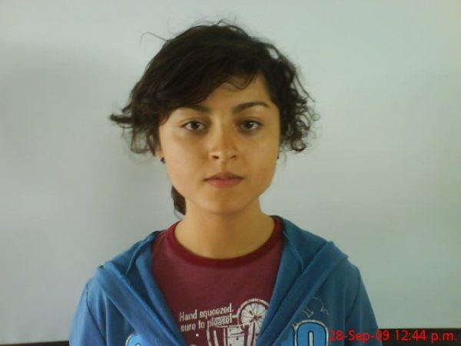
Estatus del alumno en el servicio social
Aspirante.
Alumno que ingresa por primera vez a la plataforma “Administración de servicio social” y se registra en ella.

Slide 7
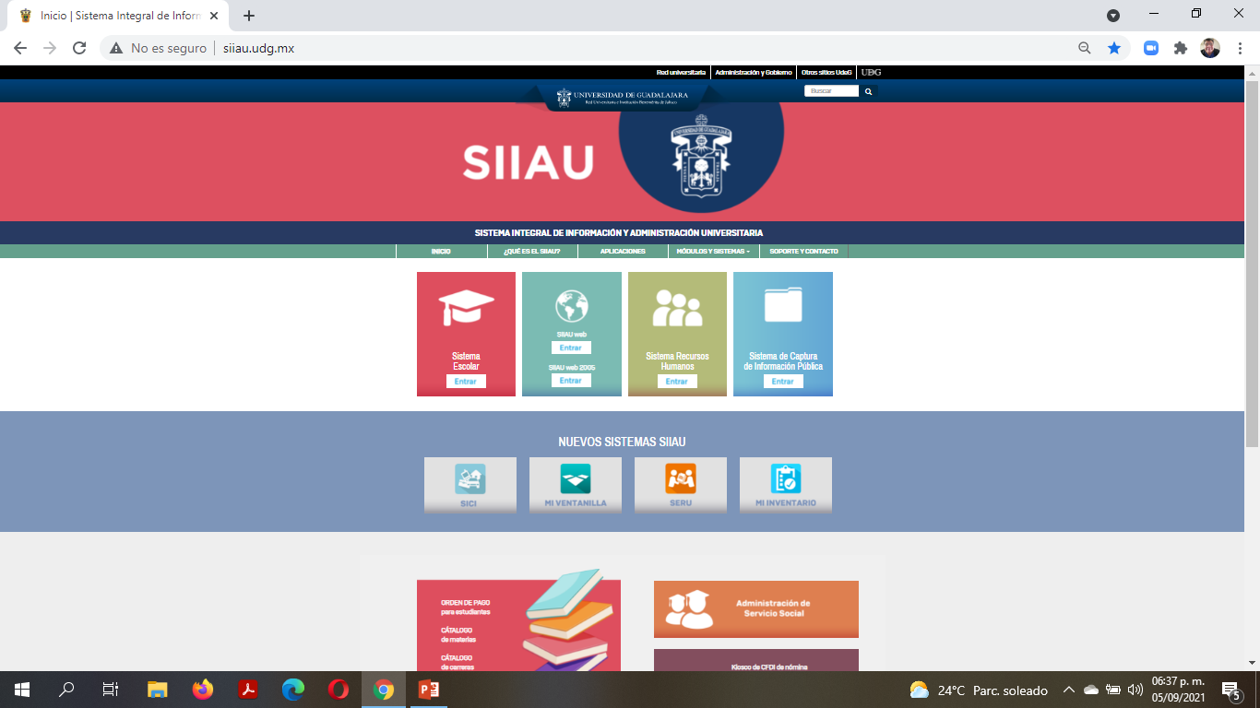
DALE CLIC AQUI

Slide 8
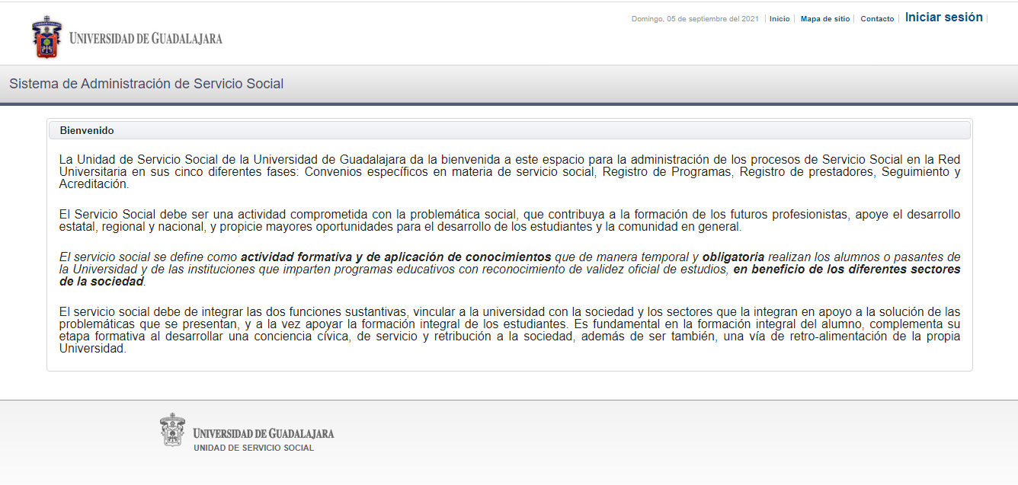

Slide 9
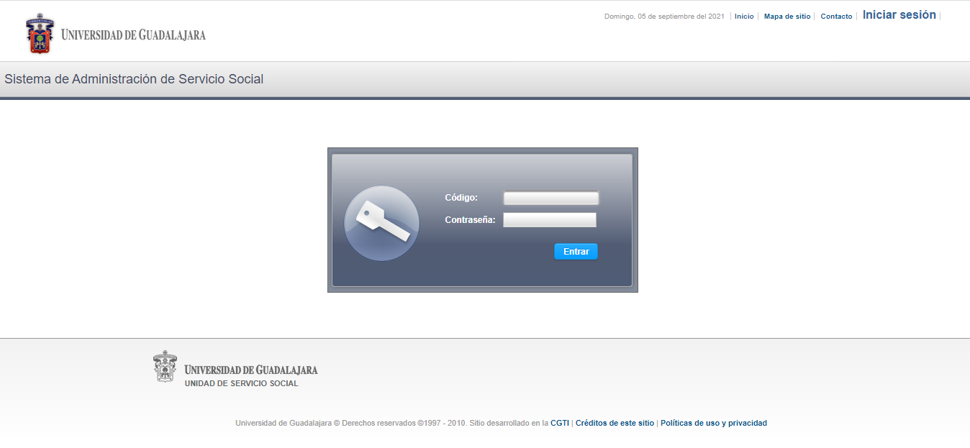

Slide 10
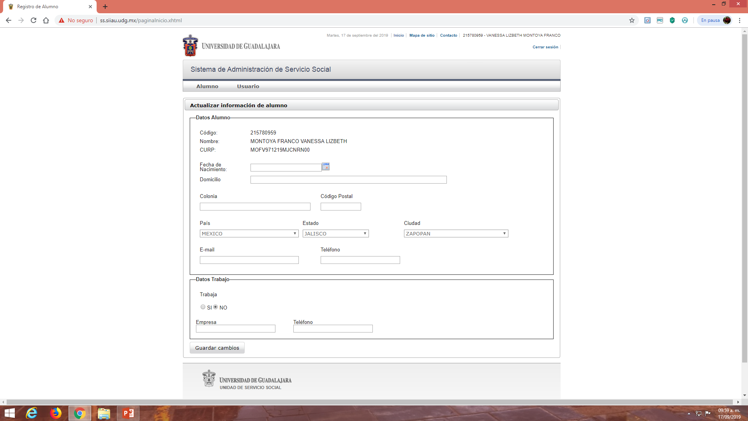

Slide 11
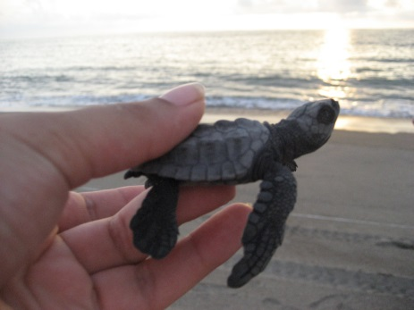
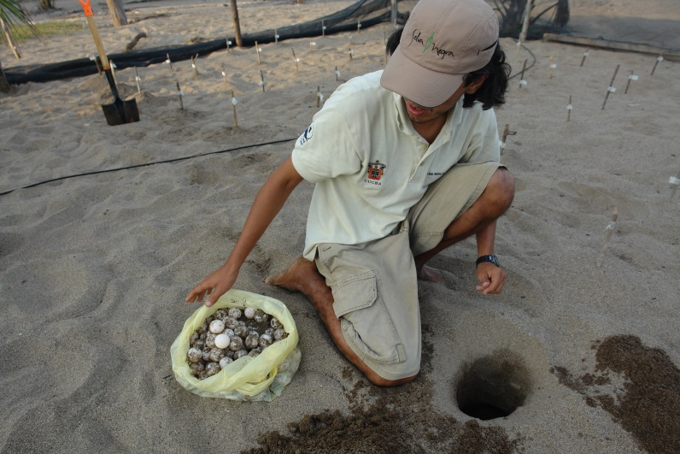
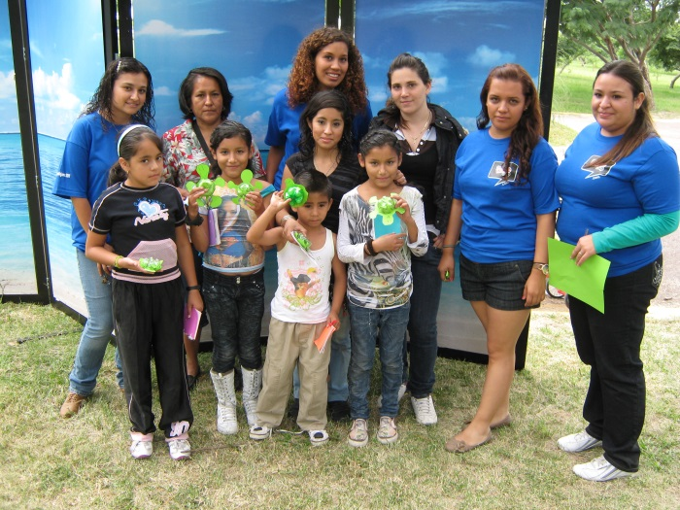
SERVICIO SOCIAL Y SELECCIÓN DE PLAZA
ss.siiau.udg.mx

Slide 12
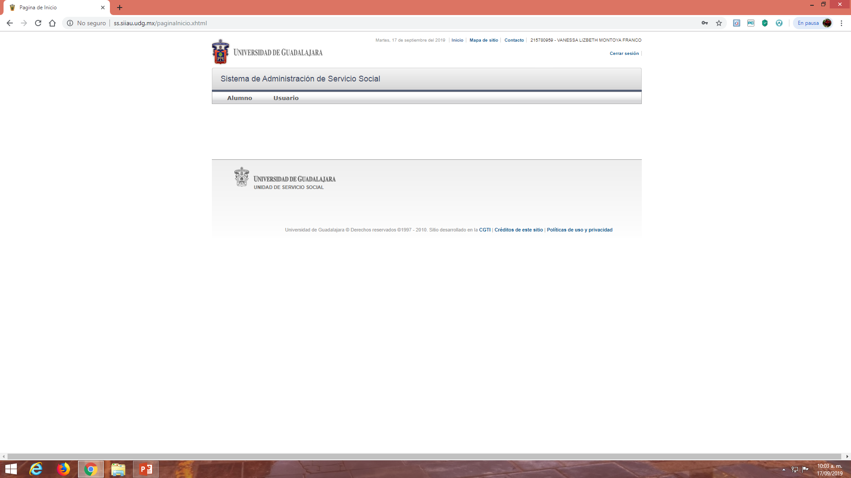

Slide 13
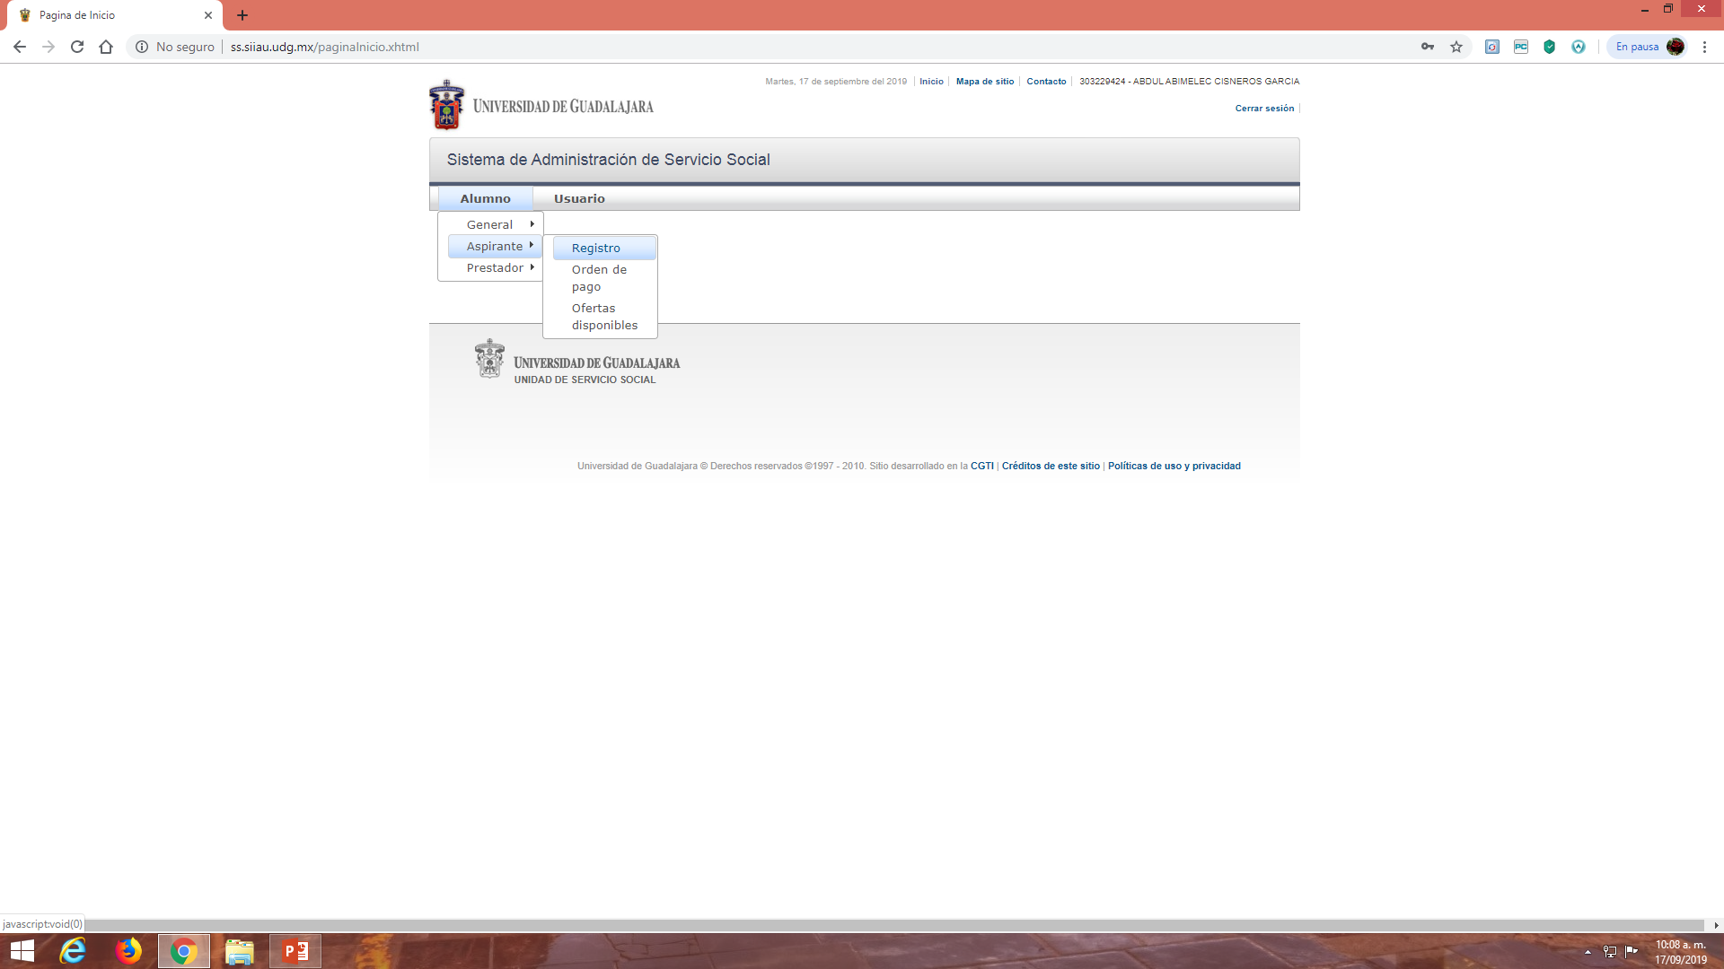

Slide 14
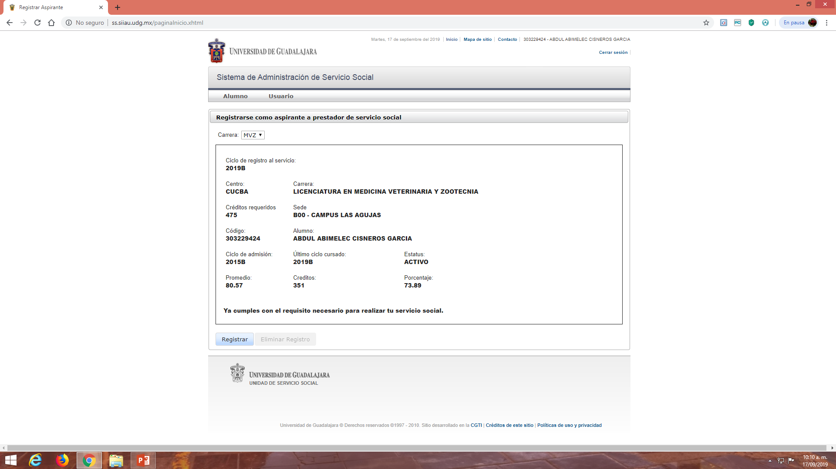

Slide 16
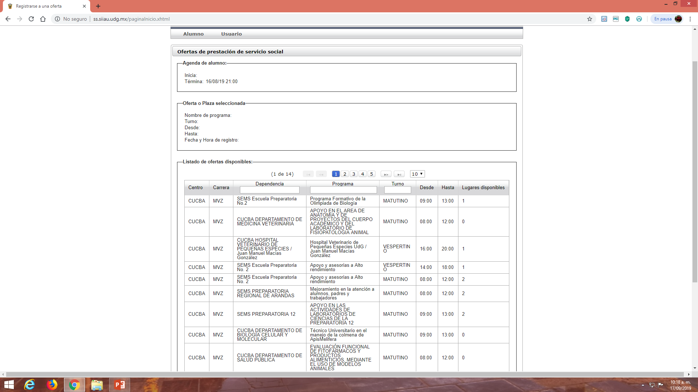

Slide 17
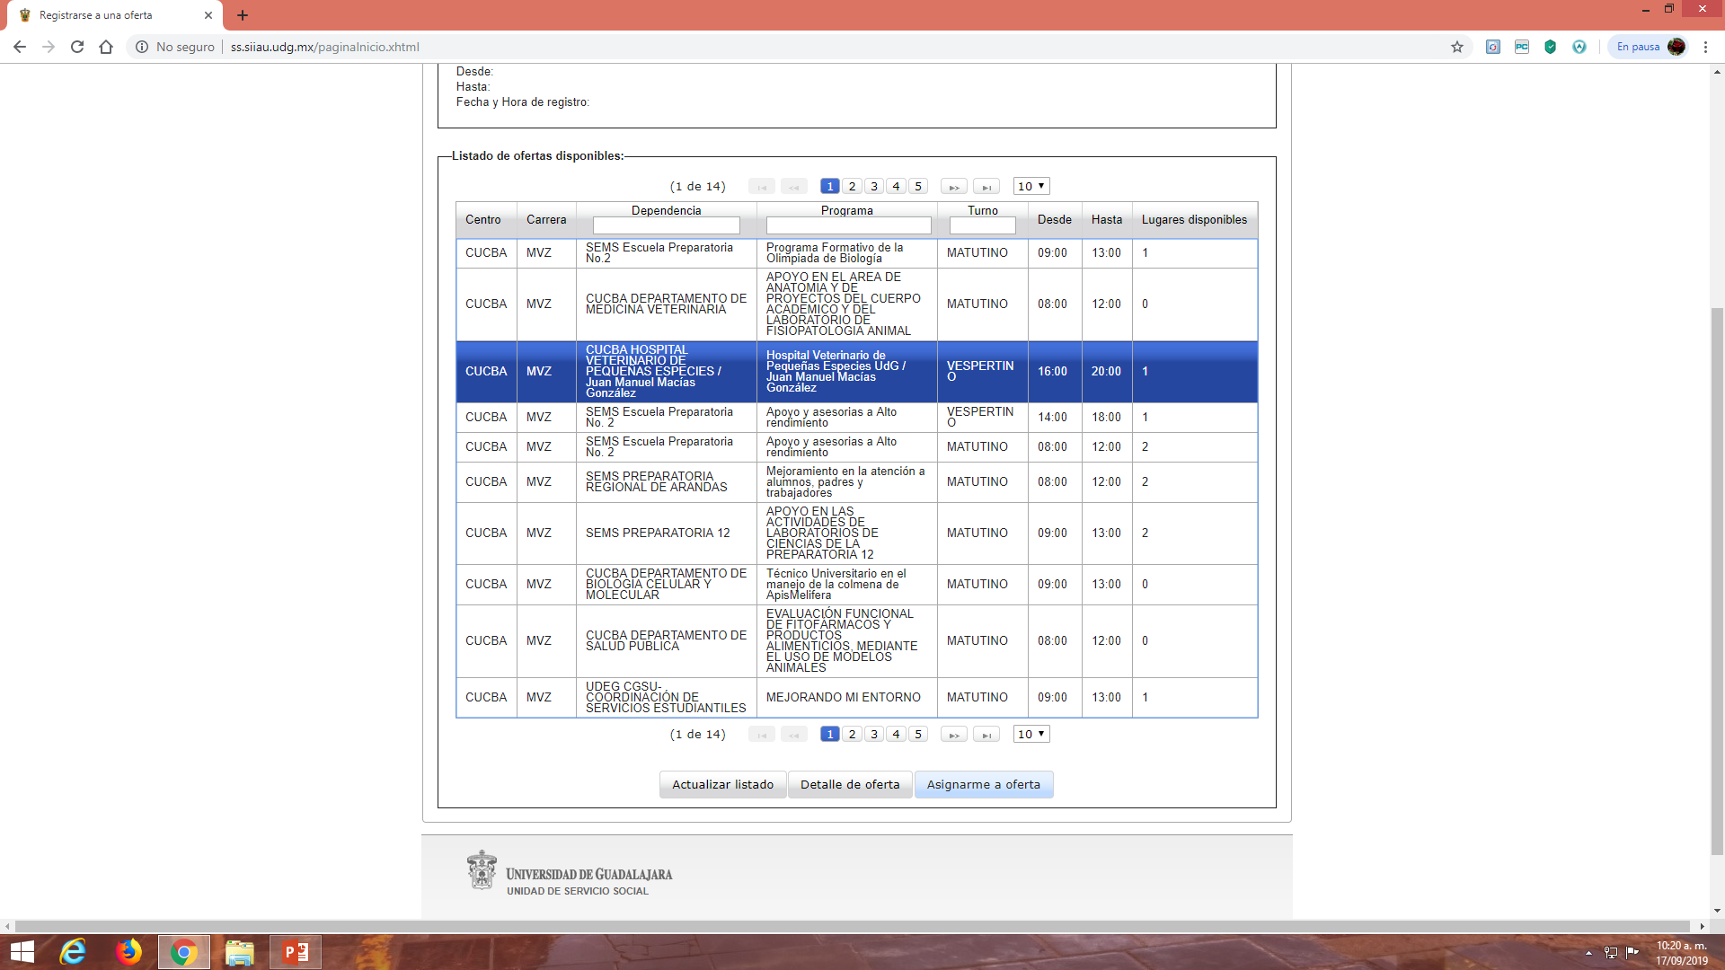

Slide 18
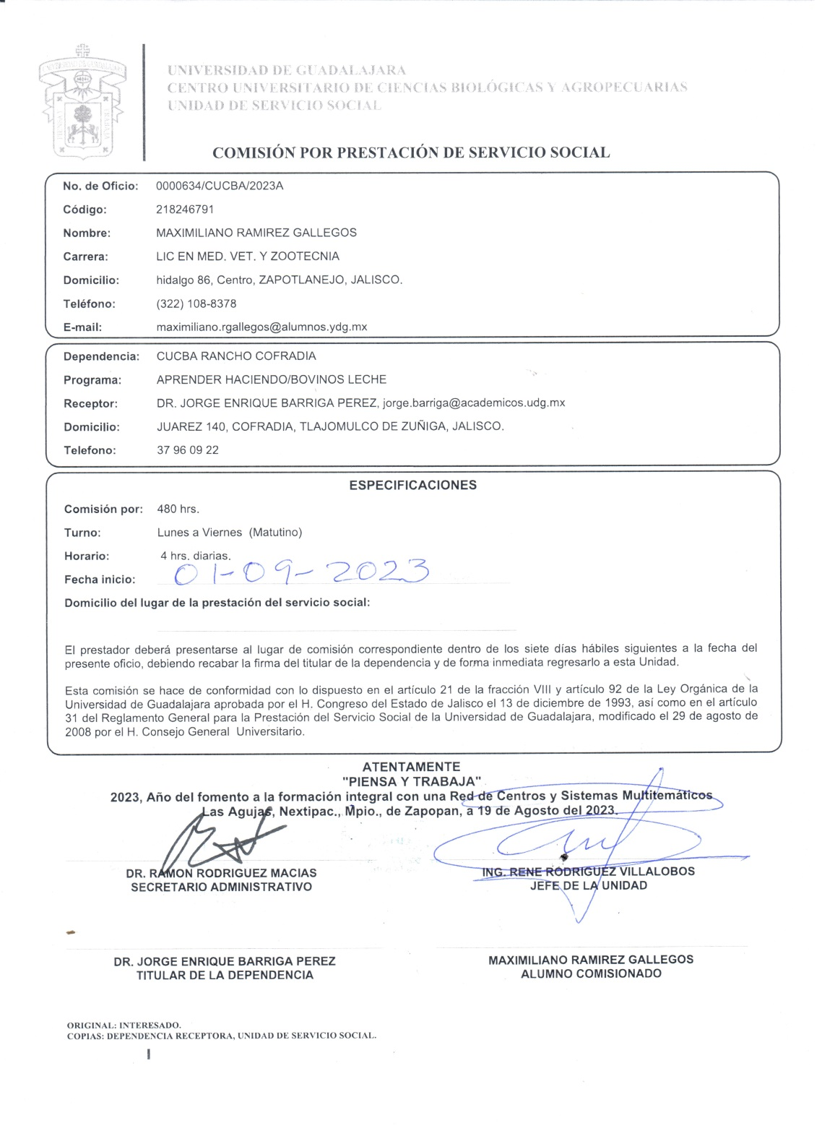
Entrega del “Oficio de Comisión”, acorde al calendario
24 Y 25 de agosto del 2023
Fecha de inicio:
01 de septiembre de 2023

Slide 19
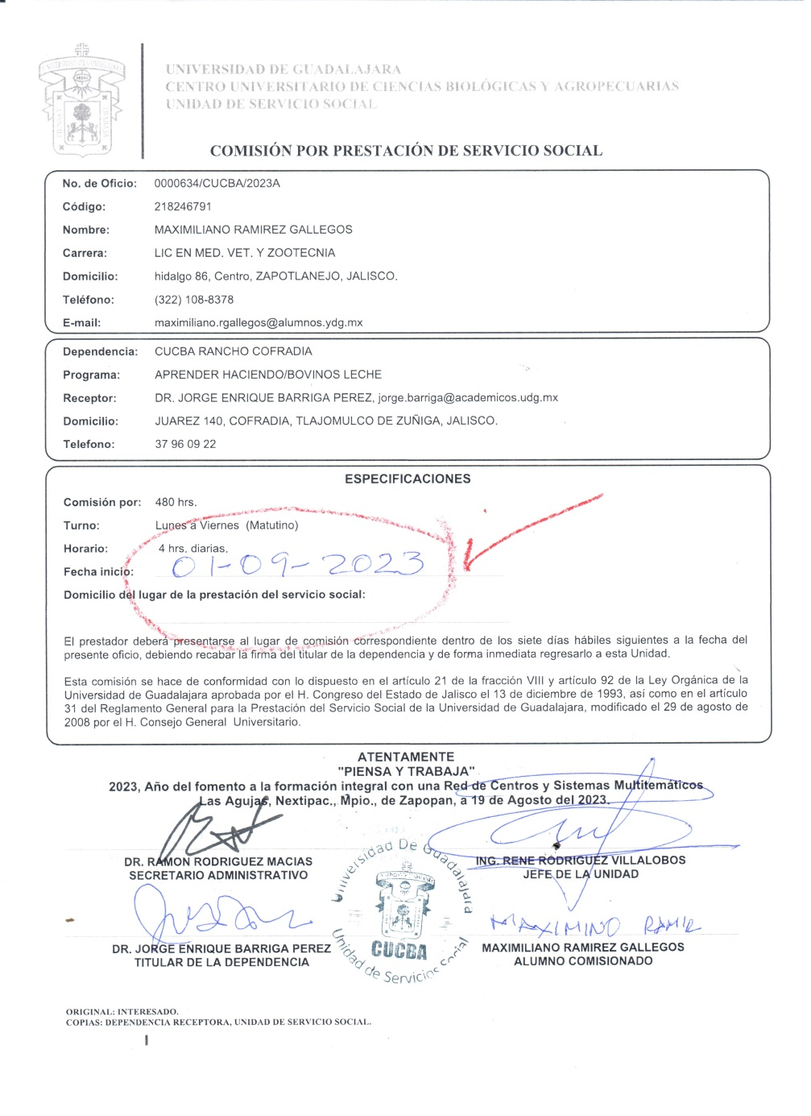
Alumno activo:
Enviar al correo uniss@cucba.udg.mx, copia del “Oficio de Comisión”, firmado, sellado, con fecha de inicio.

Slide 20
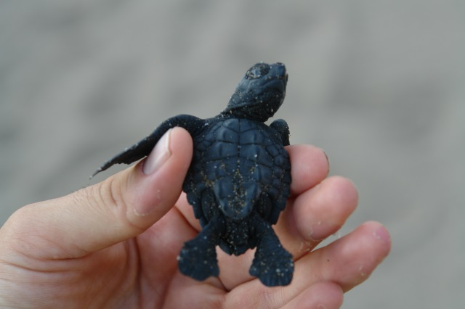
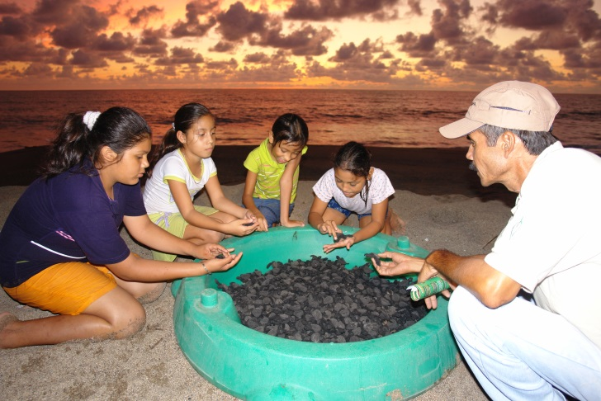
ALUMNOS ACTIVOS EN UNA PLAZA DE SERVICIO SOCIAL
INFORMES BIMESTRALES

Slide 21
Alumno activo:
Reporte Bimestral.
“Bimestres calendario”
01 de septiembre de 2023 al 31 de octubre de 2023.
01 de noviembre de 2023 al 31 de diciembre de 2023.
01 de enero de 2024 al 29 de febrero de 2024.

Slide 22
PARA HACER LOS INFORMES, DEBES INGRESAR A…

Slide 23
DALE CLIC AQUI

Slide 25
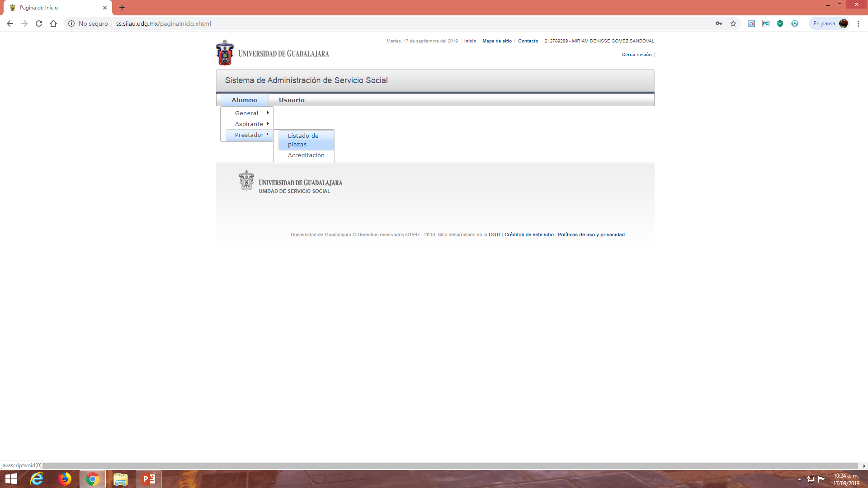

Slide 26
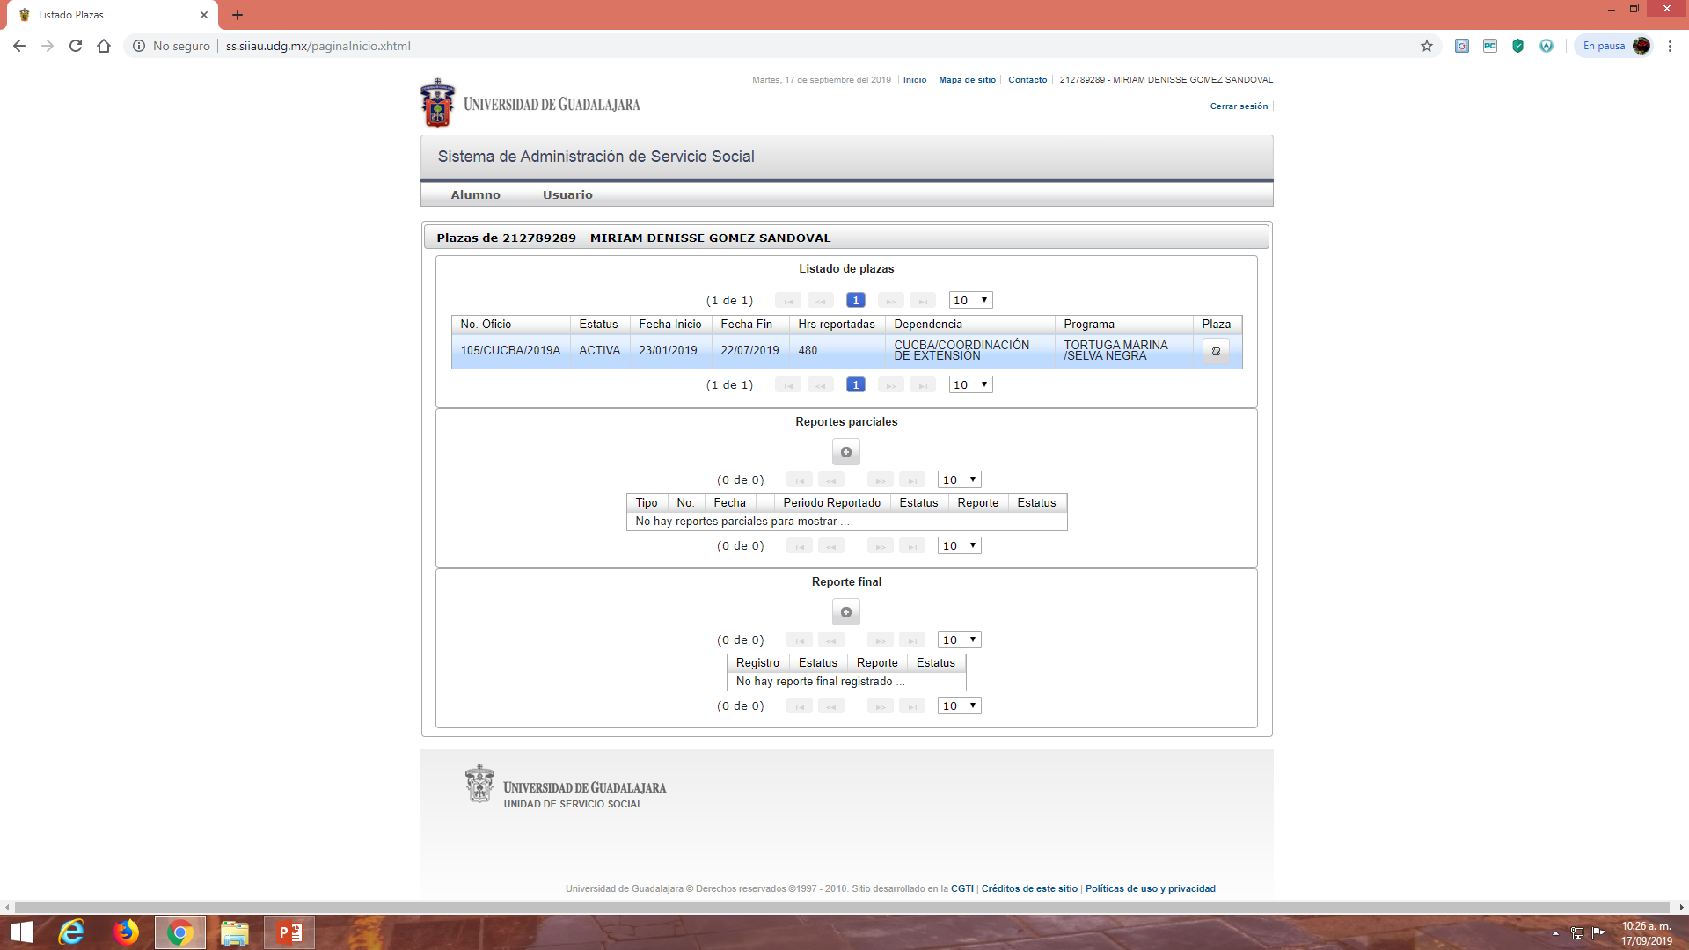
Marca la plaza para activar el botón “Reportes parciales”

Slide 27
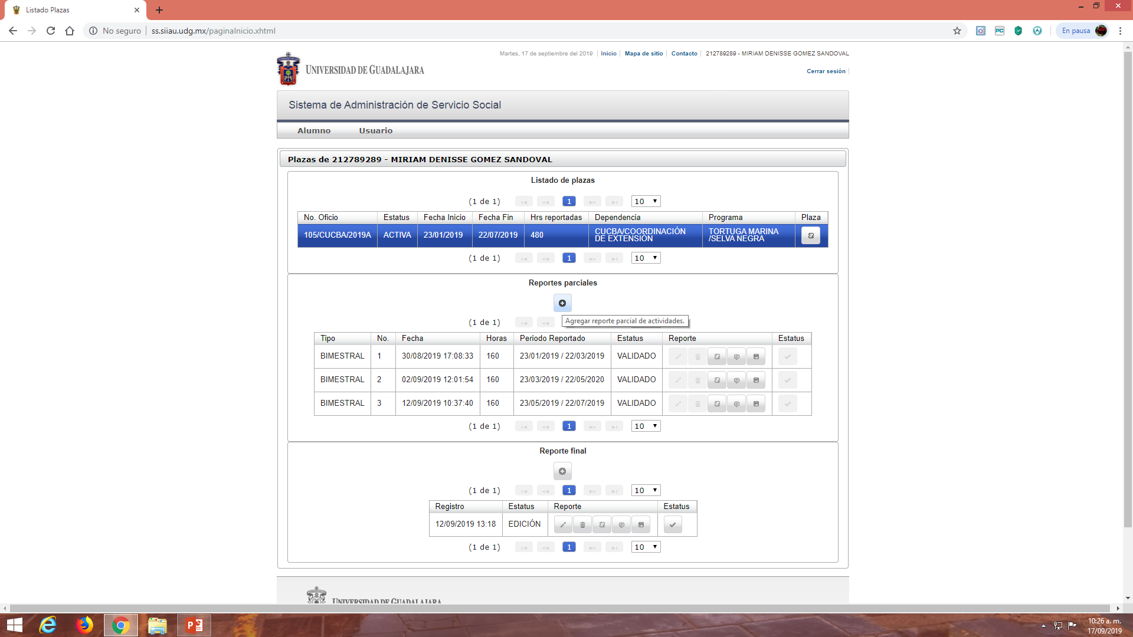

Slide 28
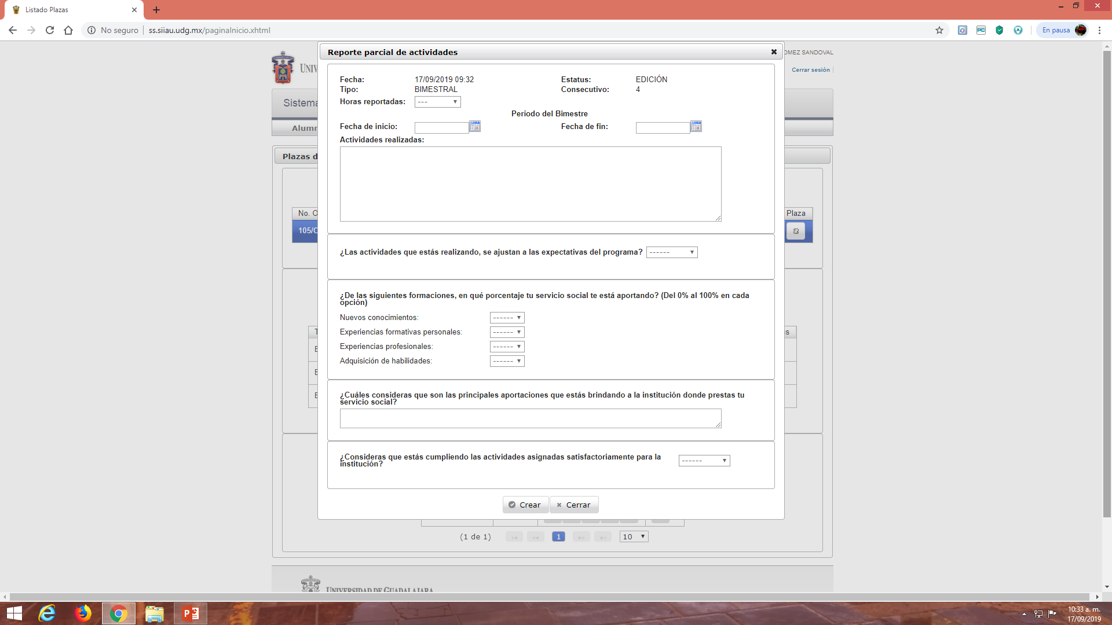

Slide 29
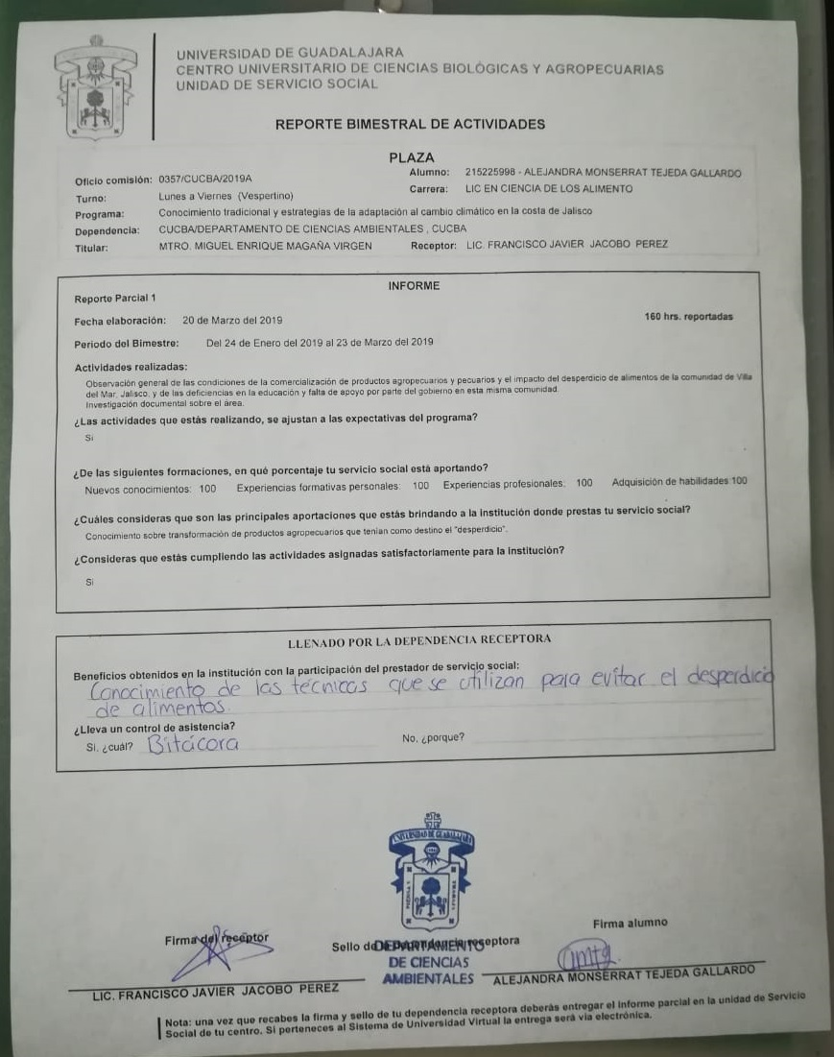
REPORTE BIMESTRAL, FIRMADO Y SELLADO, LISTO PARA SER AGREGADO AL REPORTE EN SIIAU Y ENVIARLO A “REVISIÓN”.

Slide 30
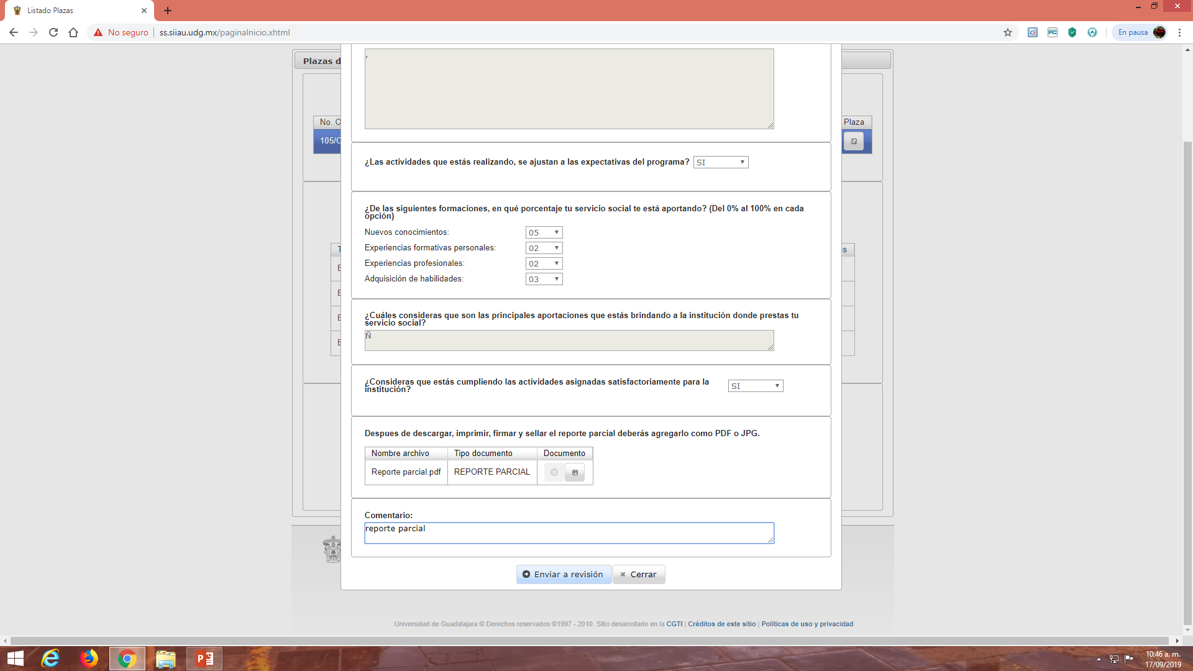
Reporte parcial agregado
Indispensable escribir un comentario

Slide 31
Tiempos en el Servicio Social
Mínimo: seis meses calendario.
Máximo: 24 meses calendario.
En los reportes bimestrales de Servicio Social: Reportar días exactos en que se cumplen las fechas sin importar si son días festivos o vacaciones.

Slide 32
REQUISITOS PARA OBTENER LA ACREDITACIÓN EL SERVICIO SOCIAL
(LO QUE ANTES LLAMABAN LA CARTA DE LIBERACIÓN EL SERVICIO SOCIAL)
En el sistema de administración del servicio social del SIIAU, se describen una serie de documentos que se requieren para acreditar el servicio social, NO HACER CASO.
Para acreditar el servicio social en el CUCBA y solo e el CUCBA, deberán de entregar lo siguiente:
Captura de pantalla donde se observe que tu plaza tiene el estatus de TERMINADA
Orden de pago generada por el sistema de administración de servició social.
Recibo original del pago en el banco de su preferencia.
Cuatro fotografías, rectangulares, en blanco y negro, de estudio , de 5 X 3.5 cm. , con papel autoadherible:
Hombres: saco negro, camisa blanca, corbata negra.
Mujeres: Blazer negro, blusa blanca.
Los alumnos de MVZ que están registrados en el año de 2018 y años anteriores, DEBEN DE PRESENTAR OFICIO DE CUMPLIMIENTO DE CINCO CAMPAÑAS ANTIRRABICAS

Slide 33
¿Puedo realizar mi servicio social en una plaza NO registrada en el Sistema
“Administración del servicio social”?
Solo lo que se ve en SIIAU es elegible.

Slide 34
¿Cuantas horas debo de cubrir para cumplir mi servicio social?
480 horas

Slide 35
¿Que debo hacer para que una empresa me acepte como prestador de servicio social?
En las empresas se realizan “Prácticas Profesionales”.
NO HAY SERVICIO SOCIAL EN EMPRESAS!!!

